Slide 1
IT 연구소 인턴 OJT 1차 과제
엔터프라이즈급 사이트 멤버쉽 구성
IT 연구소 인턴 윤창현

Slide 2

목차
개요
- 엔터프라이즈급이란?
선정 이유
- 과제의 목적
- 기대 효과
목차
서비스
- 요구 사항
- 흐름
- DB 테이블 설계도
- 시스템 구성도
- WBS

Slide 3
엔터프라이즈급이란?
대규모 데이터 처리와 트랜잭션이 동시에 여러 사용자로부터 행해지는 매우 큰 규모의 환경
개요
◎ 기존 데이터 베이스 및 툴과 호환 가능
선정 이유
◎ 특정 부서의 요구 사항에 맞게 사용자 정의 가능
서비스
◎ 비즈니스 요구 사항에 맞게 확장 가능
◎ 외부 리스크 및 데이터 유출로부터 보안
Notes:
즉, 엔터프라이즈급에서는 확장성 있고 효율적인 설계, 프로그래밍이 필요합니다

Slide 4












과제의 목적
Application
Tech Stack
개요
선정 이유
서비스
…
Notes:
개인적으로 1차 과제의 목적은 사람인에서 사용하는 기술 스택인 PHP와 웹의 전반적인 이해를 돕기위한 것이라고 생각됩니다.

Slide 5

기대 효과
개요
인증 방법?
유효성 검사?
선정 이유
암호화 방법?
휴면 정책?
서비스
User
Notes:
가장 기본적이지만 민감하고 중요한 회원정보의 암호화 방법, 인증 방법, 유효성 검사, 휴면 정책 등을 PHP로 경험해보고 확장성있고 더 효율적인 방법을 찾아보면서 PHP와 웹에 익숙해질 수 있는 것입니다.

Slide 6
요구 사항
사용자
관리자
회원 가입
로그인 / 로그아웃
개인정보 수정
회원 탈퇴 / 해제
휴면 계정 해제
로그인 / 로그아웃
회원 정보 리스트
회원 정보 검색
회원 정보 수정
회원 블락 / 해제
개요
선정 이유
서비스

Slide 7
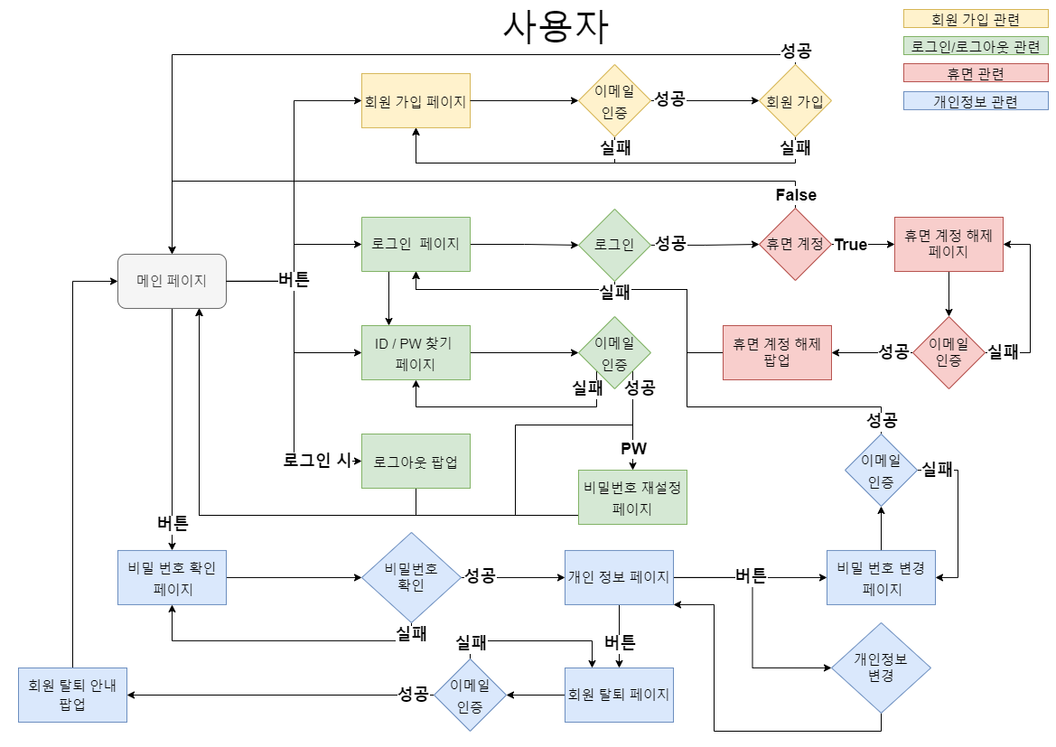
흐름
개요
선정 이유
서비스

Slide 8
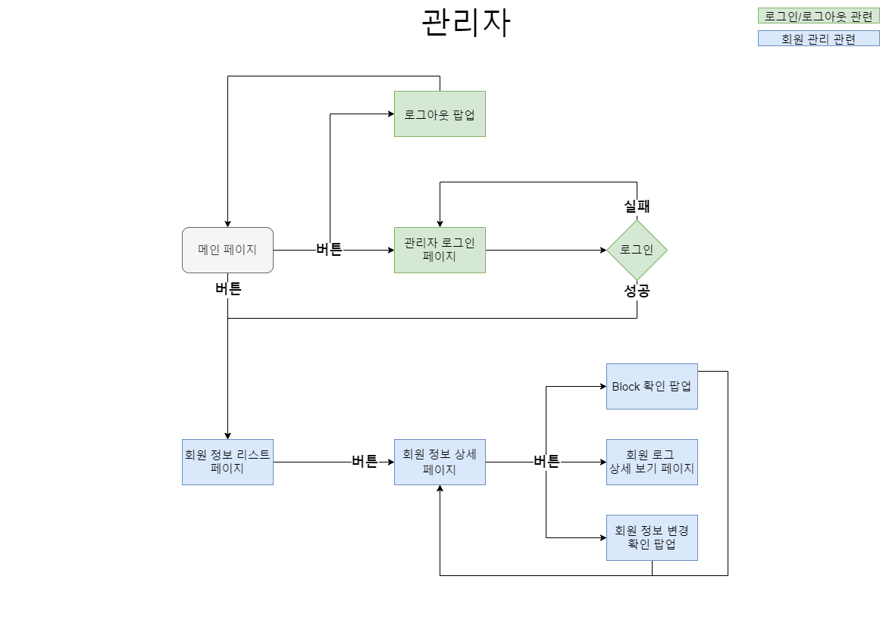
흐름
개요
선정 이유
서비스

Slide 9
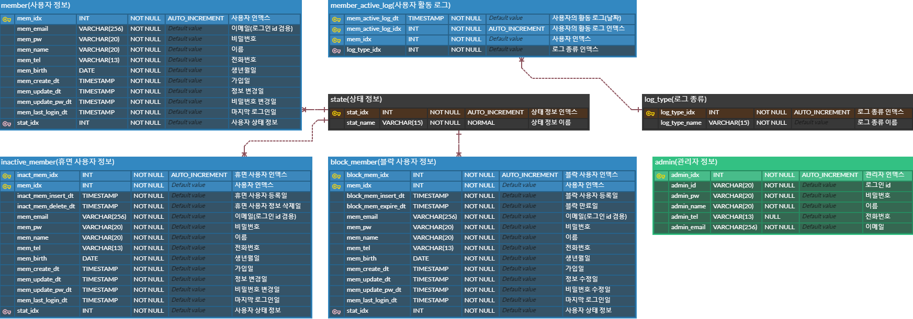
DB 테이블 설계도
개요
선정 이유
서비스
Notes:
TIMESTAMP? -> 타임존에 따라 값이 달라짐 -> 글로벌 서비스 시 UTC 지원 가능한 TIMESTAMP 사용
RFC(Request for Comments)?? 웹 개발에서 필요한 기술, 연구 결과, 절차 등을 기술. RFC 2821에서 256자로 제한했기 때문에 이메일은 256자로 주었음.
State를 따로 빼준 이유?? -> 칼럼 수정이 자유롭고, 다양한 테이블에서 참조 가능하기 때문에 확장성이 좋음

Slide 10





시스템 구성도
Clients
Server
개요
선정 이유
서비스
…
Notes:
왜 NGINX?? Apache는 사용해봤고, 비동기방식인 Event Driven 방식을 사용하는 NGINX가 메모리 측면에서 장점이 있기 때문에 엔터프라이즈급에서 적절하다고 생각 CGI(Common Gateway Interface) -> Web Server와 Server Side Script 사이에서 정보를 주고받는 방법이나 규약들을 말함

Slide 11
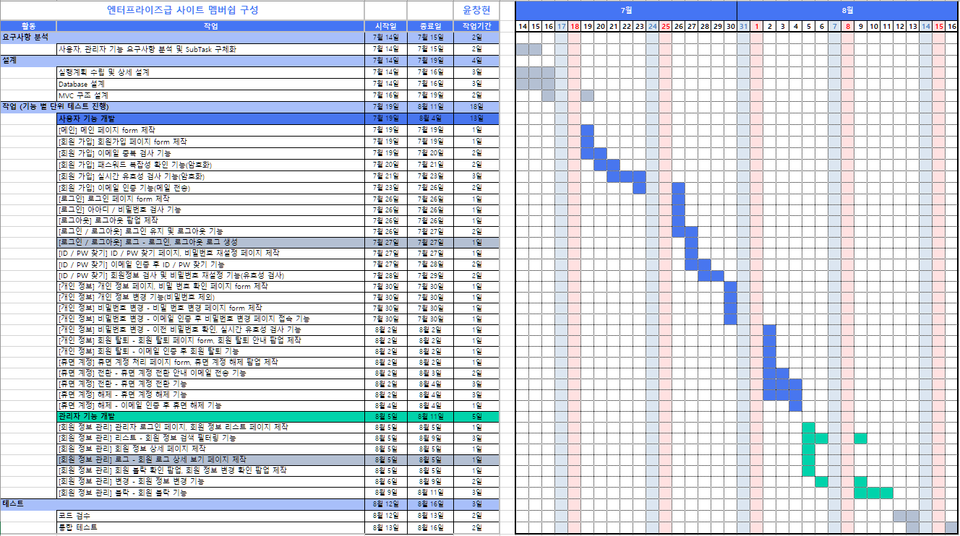
WBS
개요
선정 이유
서비스

Slide 12
IT 연구소 인턴 OJT 1차 과제
감사합니다!
IT 연구소 인턴 윤창현

